Slide 1










Система технического зрения для поиска места приземления груза с БПЛА
Докладчик: Грунтовский Всеволод
gruntovskii@sfedu.ru
+79114822694
Notes:
Наш проект представляет собой разработку нейронной сети с системой технического зрения для поиска места приземления груза с БПЛА способного доставлять гуманитарные грузы в аварийные места или отдаленные районы, где традиционные срЕдства доставки могут иметь ограниченный доступ или задержки. Нейронная сеть будет обучена на выбранных данных и будет выдавать координаты предпочтительных мест для приземления груза.

Slide 2


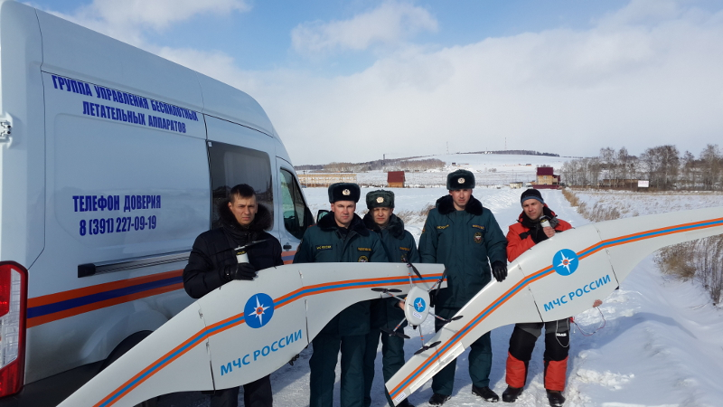
Целевая аудитория
Notes:
службы экстренного реагирования. Гуманитарные организации, занимающиеся оказанием помощи в чрезвычайных ситуациях или работой в отдаленных районах. Лечебные учреждения, особенно те, которые находятся в отдаленных районах или местах, где доступ к медицинским принадлежностям ограничен. Это могут быть больницы, пункты первой помощи или клиники.
Гуманитарные организации, занимающиеся оказанием помощи в чрезвычайных ситуациях или работой в отдаленных районах. Или

Slide 3
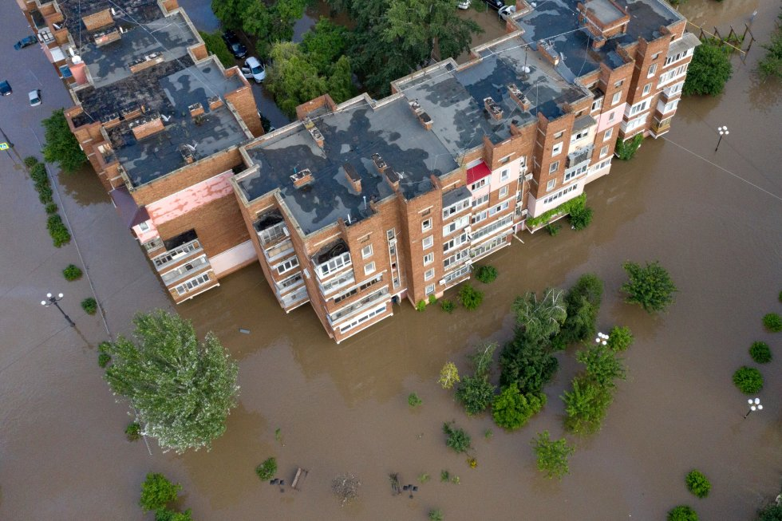
Решаемая проблема
Notes:
Стартап-проекта: Одной из основных проблем в доставке грузов в аварийные места или отдаленные районы является ограниченный доступ и задержки, которые могут быть вызваны недостаточностью инфраструктуры или непроходимостью территории. Наш проект предлагает решение этой проблемы с помощью нейронной сети для беспилотного летательного аппарата, который сможет в автономном режиме оценить доступность для людей терпящих бедствие и выбрать место для сброса гуманитарного груза, а также рассчитать траекторию падения груза для точного приземления

Slide 4


Основные конкуренты
Геоскан и Беспилотные системы - российские компании, занимающиеся разработкой и производством беспилотных летательных аппаратов (БАС), а также разработкой программного обеспечения для фотограмметрической обработки данных и трехмерной визуализации.
Notes:
Как минимум две российские компании

Slide 5
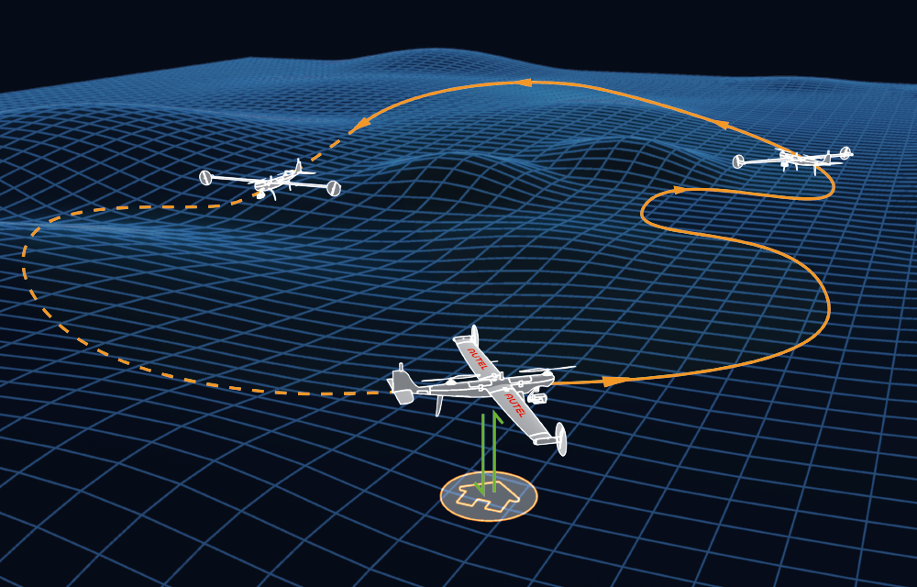
Решение проблемы
Notes:
Беспилотник вылетает в пункт назначение, он с помощью камеры сканирует местность, выбирает место сброса, анализирует безопасность доставки и просит подтвердить сброс

Slide 6
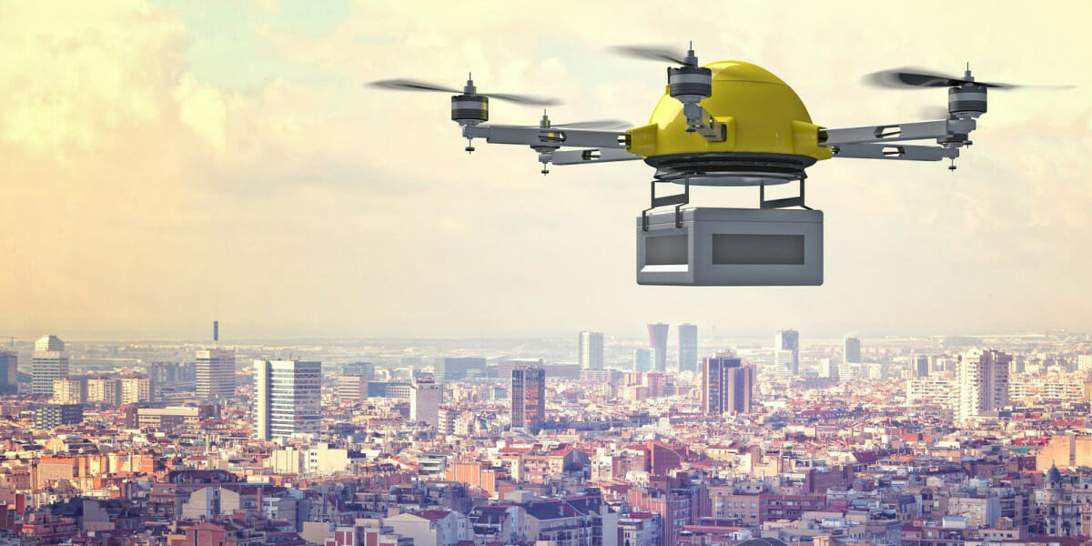
Бизнес-модель
Партнерство с Геоскан и Беспилотные системы
Привлечение инвестиций: Привлечение финансовых инвестиций для расширения и развития технологических решений.
Развитие каналов продвижения: Маркетинг и реклама через социальные сети, медицинские партнеры и медийные платформы для привлечения новых клиентов.

Slide 7
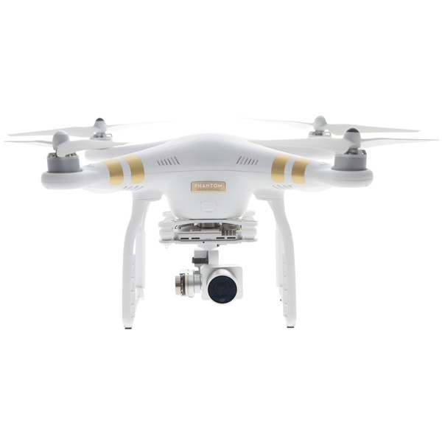



Уровень готовности продукта
TRL Уровень готовности технологии: 2.
MRL Уровень готовности производства: 2.
CRL Уровень готовности к коммерциализации: 1.
1. Выбрали БПЛА, которыми оснащены МЧС и ориентируемся на их характеристики (Phantom 3)
2. Собрали информацию, по похожим нейронным сетям.(YOLOv8)
3. Определить технологии по которым будет производится написание программы. (ROS, OpenCV, Python)

Slide 8
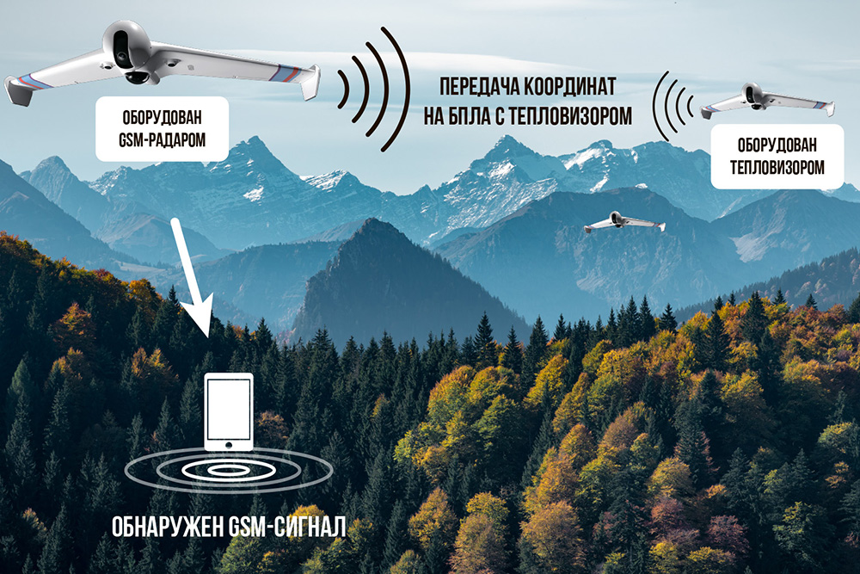
ПЛАН ДАЛЬНЕЙШЕГО РАЗВИТИЯ СТАРТАП-ПРОЕКТА
Разработать автономную систему помощи людям, находящимся на удаленном расстоянии от жилых сооружений, которая включает в себя:
1) Определение места происшествия с которого поступил сигнал “SOS”
2) Построение маршрута для БПЛА, которое осуществляется на сервере
3) Нейронную сеть с техническим зрением для сброса груза первой помощи
Запрос:
Квадрокоптеры Phantom 3
Полигон для обучения
В команду нужен Product manager

Slide 9
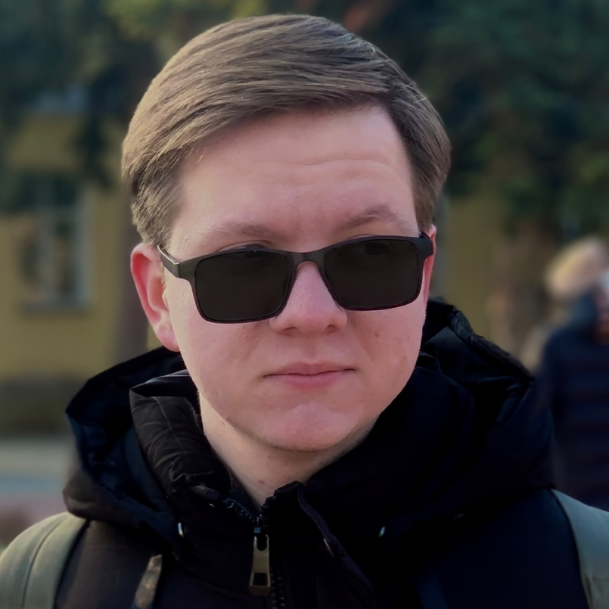

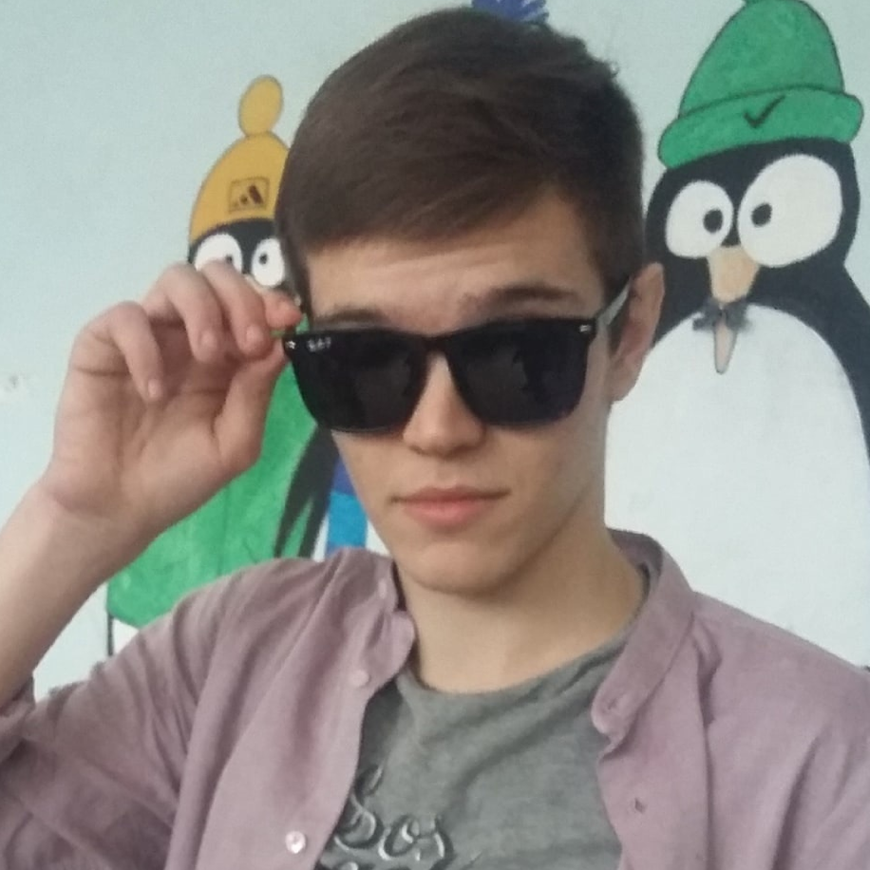
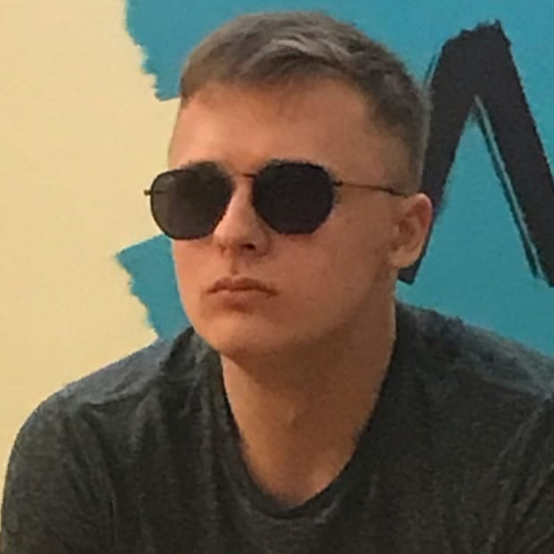
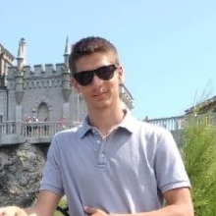
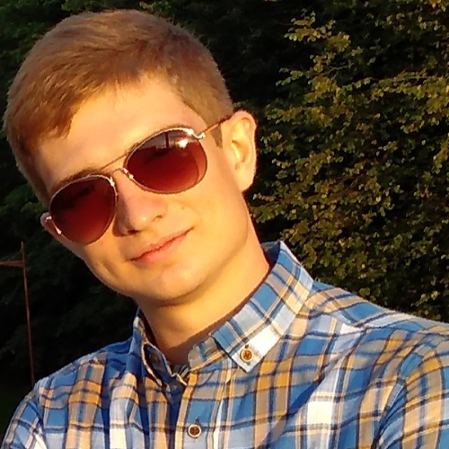
Наша команда
Зборомирский Артем
Разработчик нейронной сети
Бучнев Константин
Специалист по обработке данных
Качура Алексей
Специалист по обработке данных
Михайленко Егор
Разработчик нейронной сети
Протасов
Михаил
Специалист по обработке изображений
Грунтовский Всеволод
Менеджер проекта
Notes:
“Наша команда состоит из опытных разработчиков, мы занимаемся нейросетями не первый год”

Slide 10
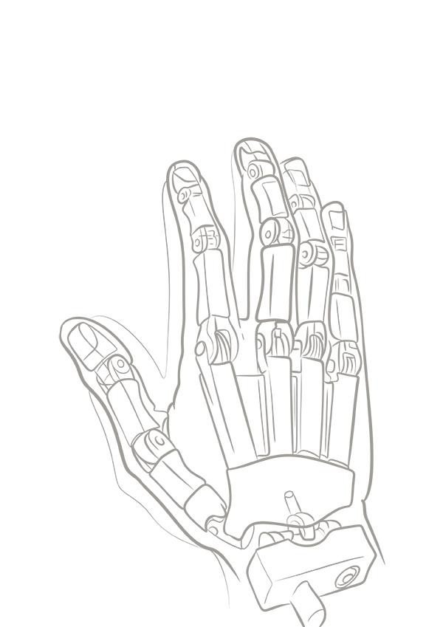


Notes:
Мы открыты к любым контактам и готовы ответить на ваши вопросы.

